Slide 1



Bài 7 :
Vương Quốc Lào

Slide 2



Quá trình hình thành , phát triển của Vương quốc .
01
02
Vương quốc Lào thời Lan Xang.
03
Một số nét tiêu biểu về văn hoá.

Slide 3

01
Quá trình hình thành , phát triển của Vương quốc

Slide 4

Trả Lời :
-Đất nước Lào gắn liền với dòng sông Mê Công.
-Thưở sơ khai có người Lào Thơng sinh sống
- Đầu thế kỉ XIII, một nhóm người nói tiếng Thái di cư đến đất Lào Lùm. Họ sinh sống hòa hợp với người Lào Thơng hợp chung lại là người Lào.
- Năm 1353: Pha Ngừm đã tập hợp và thống nhất các mường Lào và lên ngôi vua. Đặt tên nước là Lan Xang (Triệu Voi).
- Vương quốc Lào từng bước phát triển và đạt tới sự thịnh vượng trong các thế kỉ XV – XVII.

Slide 5
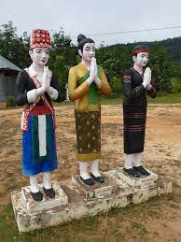

Người Lào Sủng
Người Lào Thơng
Người Lào Lùm

Slide 6


02

Slide 7

*Tổ chức nhà nước :
- Vương Quốc chia ra 7 mường (tỉnh)
- Vua là người trị vì, phó vương người hậu cận và 7 quan đại thần kiêm tổng tỉnh
Quân đội bao gồm :
+ Quân thường trực (quân nhà vua)
+ Quân địa phương

Slide 8
Kinh tế ,xã hội
- Các ngành thủ công, nông nghiệp, chăn gia gia súc phát triển
- Chú trọng khai thác sản vật quý
- Trao đổi, buôn bán vượt qua biên giới
- Cuộc sống của dân cư thanh bình, sung túc .

Slide 9
Ngoại giao
- Quan hệ hoà hiếu được giữ gìn với các nước láng giềng (Cam-pu-chia; Đại Việt)
- Kiên quyết bảo vệ độc lập, tự do (chống quân xâm lược Miến Điện)
.

Slide 10

03
Một số nét tiêu biểu về văn hoá.

Slide 11
-Dưới thời phong kiến ,người Lào đã xây dựng được một nền văn hoá riếng của mình.
- Người Lào đã sáng tạo ra chữ viết riêng trên cơ sở của Cam- pu- chia và Mi- an- ma - Đam mê nghệ thuật, giai điệu tươi vui, cởi mở - Xây dựng nhiều công trình kiến Phật giáo ,tiêu biểu nhất là Thạt Luổng .

Slide 12

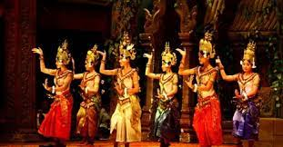
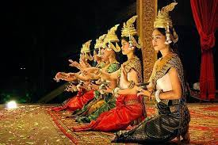
hình ảnh điệu múa truyền thống của lào

Slide 13



Thank you

